Slide 1
Популярные решения для быстрого запуска приложения
Петропавлов Глеб

Slide 2
RoadMapы

Slide 3
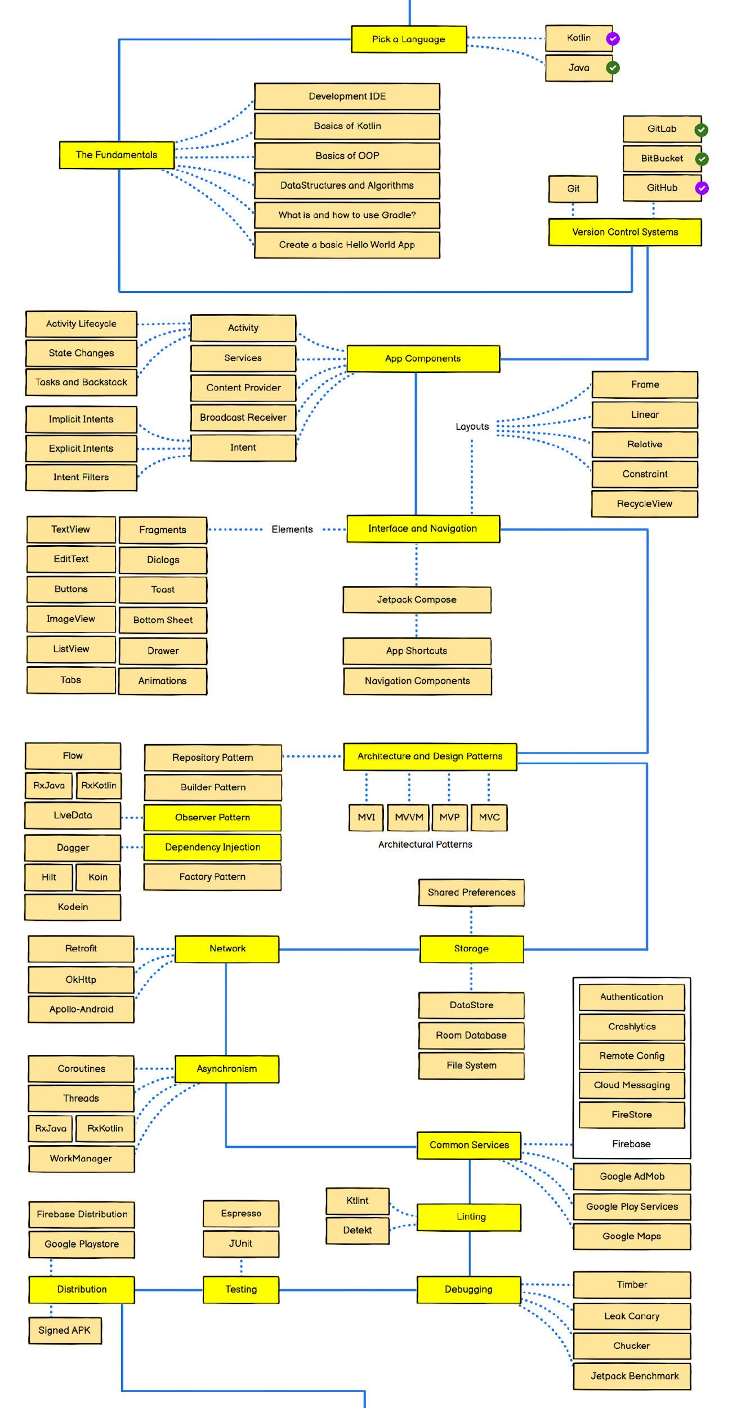
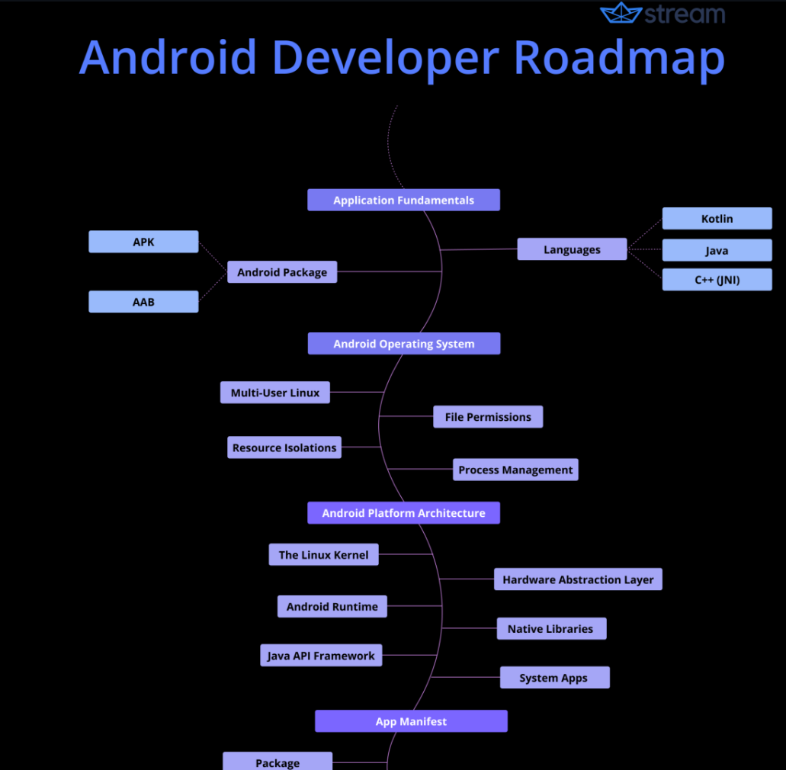
https://github.com/skydoves/android-developer-roadmap
http://roadmap.sh/android

Slide 4
Но для начала Library API Framework SDK

Slide 5
Library - это фрагмент кода, который вы можете вызвать из своего собственного кода, чтобы помочь вам выполнять действия быстрее / проще
API (application programming interface) - это термин, означающий функции/ методы в библиотеке, которые вы можете вызвать, чтобы попросить ее сделать что-то за вас - интерфейс к библиотеке
Framework - это большая библиотека или группа библиотек, которая предоставляет множество возможностей (а не, возможно, только одну специализированную) и реализующая принцип инверсии управления
SDK (software development kit) - это библиотека или группа библиотек (часто с дополнительными инструментальными приложениями, файлами данных и примерами кода), которые помогают вам в разработке кода, использующего определенную систему

Slide 6
И еще немного для начала

Slide 7
Знак качества
“com.squareup.*” - https://github.com/square
“com.jakewharton.*” - https://github.com/JakeWharton
“androidx.*”, “com.google.*” - https://developer.android.com

Slide 8
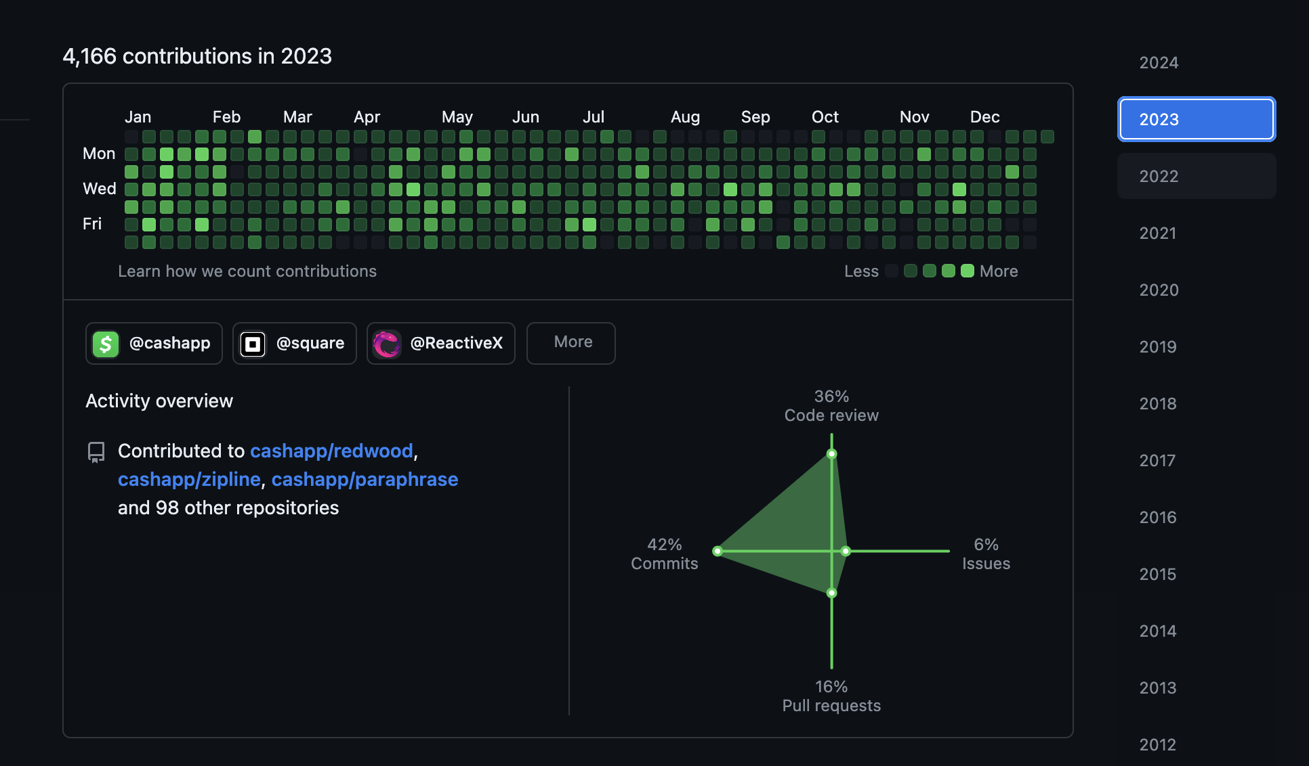

Slide 9
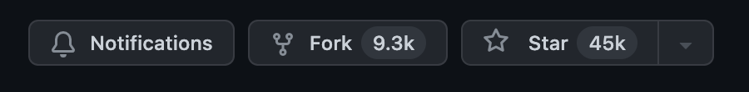
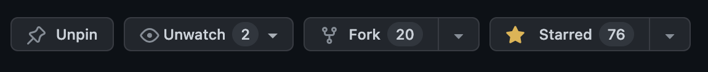
Почему этого еще нет у меня в проекте?
А мне точно нужно это в проекте?
Как я сюда попал?

Slide 10
Networking

Slide 11
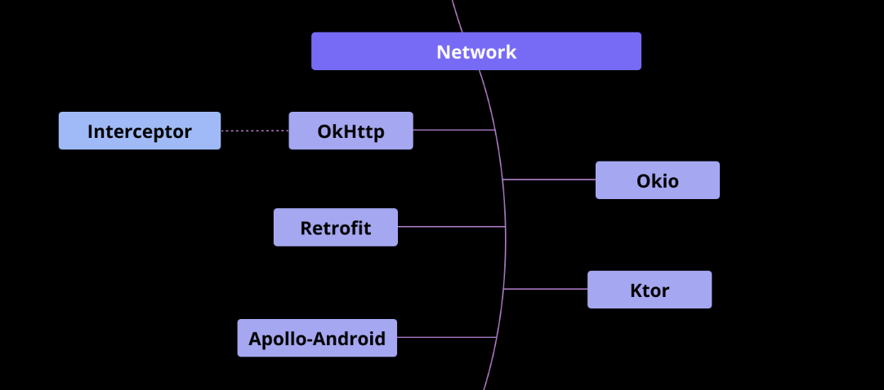

Slide 12
OkHttp
implementation "com.squareup.okhttp3:okhttp:*"
OkHttpClient client = new OkHttpClient();
String run(String url) throws IOException {
Request request = new Request.Builder()
.url(url)
.build();
try (Response response = client.newCall(request).execute()) {
return response.body().string();
}
}

Slide 13
Logging Interceptor
implementation"com.squareup.okhttp3:logging-interceptor:*"
HttpLoggingInterceptor logging = new HttpLoggingInterceptor(new Logger() {
@Override public void log(String message) {
Log.d("client", message)
}
});

Slide 14
retrofit
implementation “com.squareup.retrofit2:retrofit:*”
public interface GitHubService {
@GET("users/{user}/repos")
Call<List<Repo>> listRepos(@Path("user") String user);
}
Retrofit retrofit = new Retrofit.Builder()
.baseUrl("https://api.github.com/")
.build();
GitHubService service = retrofit.create(GitHubService.class);

Slide 15
Gson (от google) / moshi (от square)
implementation “com.google.code.gson:gson:*”
Gson gson = new Gson();
User user = gson.fromJson(json_string, User.class);
String json_string2 = gson.toJson(user);
Gson gson = new GsonBuilder()
.registerTypeAdapter(Id.class, new IdTypeAdapter())
.enableComplexMapKeySerialization()
.serializeNulls()
.setPrettyPrinting()
.setVersion(1.0)
.create();

Slide 16
Gson Converter
implementation “com.squareup.retrofit2:converter-gson:*”
Retrofit retrofit = new Retrofit.Builder()
.baseUrl("https://api.github.com")
.addConverterFactory(GsonConverterFactory.create())
.build();

Slide 17
Image Loading

Slide 18
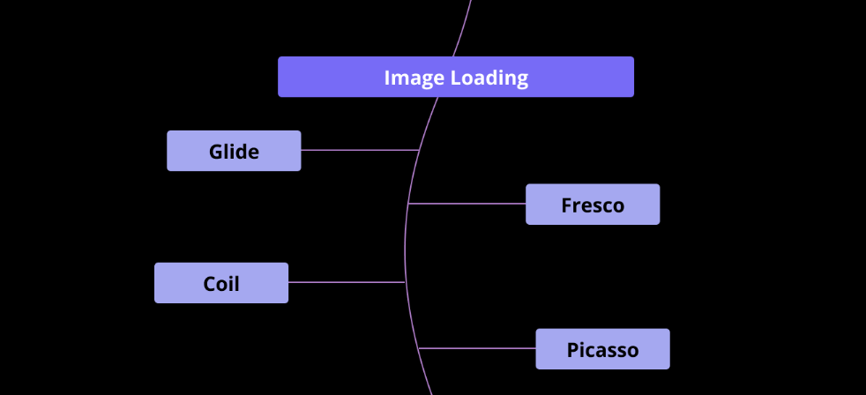

Slide 19
Glide
implementation “com.github.bumptech.glide:glide:*”
ImageView imageView = (ImageView) findViewById(R.id.my_image_view);
Glide.with(this).load("http://goo.gl/gEgYUd").into(imageView);
implementation "com.github.bumptech.glide:compose:1.0.0-beta01"
GlideImage(
model = myUrl,
contentDescription = getString(R.id.picture_of_cat),
modifier = Modifier.padding(padding)
.clickable(onClick = onClick)
.fillParentMaxSize(),
)

Slide 20
Coil
implementation("io.coil-kt:coil:2.5.0")
imageView.load("https://example.com/image.jpg") {
crossfade(true)
placeholder(R.drawable.image)
transformations(CircleCropTransformation())
}
implementation("io.coil-kt:coil-compose:2.5.0")
AsyncImage(
model = "https://example.com/image.jpg",
contentDescription = null,
)

Slide 21
Local Storage

Slide 22
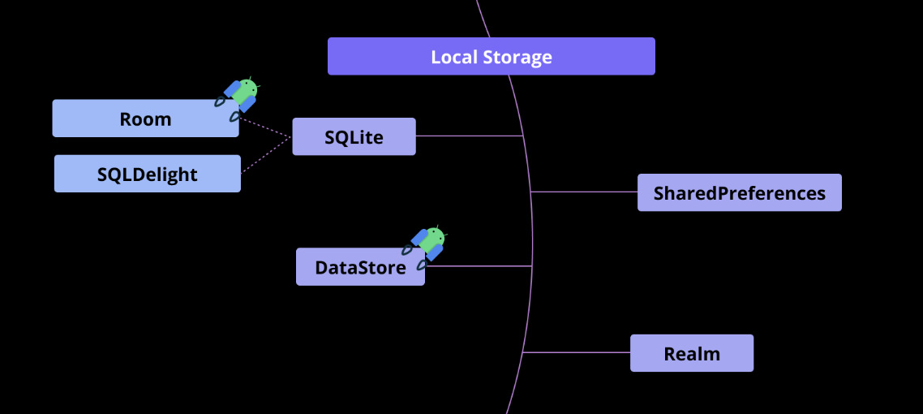

Slide 23
Room
implementation "androidx.room:room-runtime:*"
kapt "androidx.room:room-compiler:*”
@Entity
data class User(@PrimaryKey val uid: Int)
@Dao
interface UserDao {
@Query("SELECT * FROM user")
fun getAll(): List<User>
}
@Database(entities = [User::class], version = 1)
abstract class AppDatabase : RoomDatabase() {
abstract fun userDao(): UserDao
}

Slide 24
DataStore. Вместо 1000 SharedPreferences
implementation "androidx.datastore:datastore-preferences:1.0.0"
или
implementation "androidx.datastore:datastore:1.0.0"
Preferences DataStore — хранит данные по принципу «ключ — значение» и не предоставляет нам никакой типобезопасности.
Proto DataStore — хранит данные в объектах. Это дает нам типобезопасноть, но описывать схему нужно с помощью protocol buffers.

Slide 25
Asynchronous

Slide 26
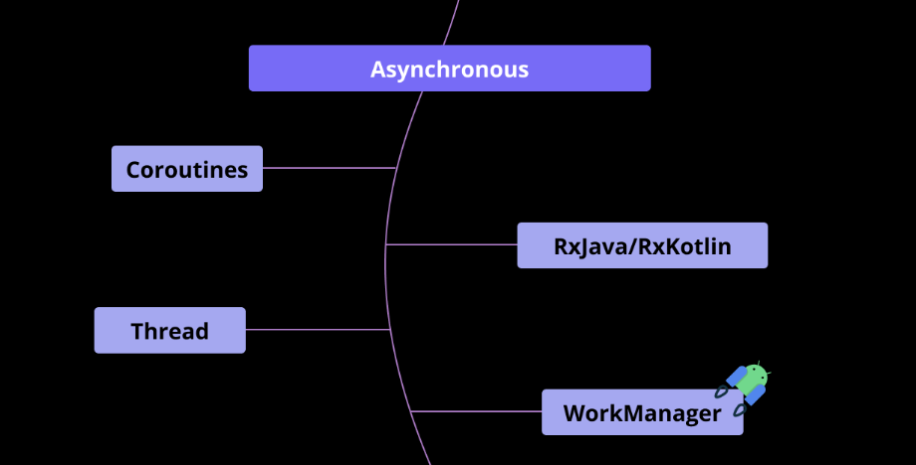

Slide 27
Service

Slide 28
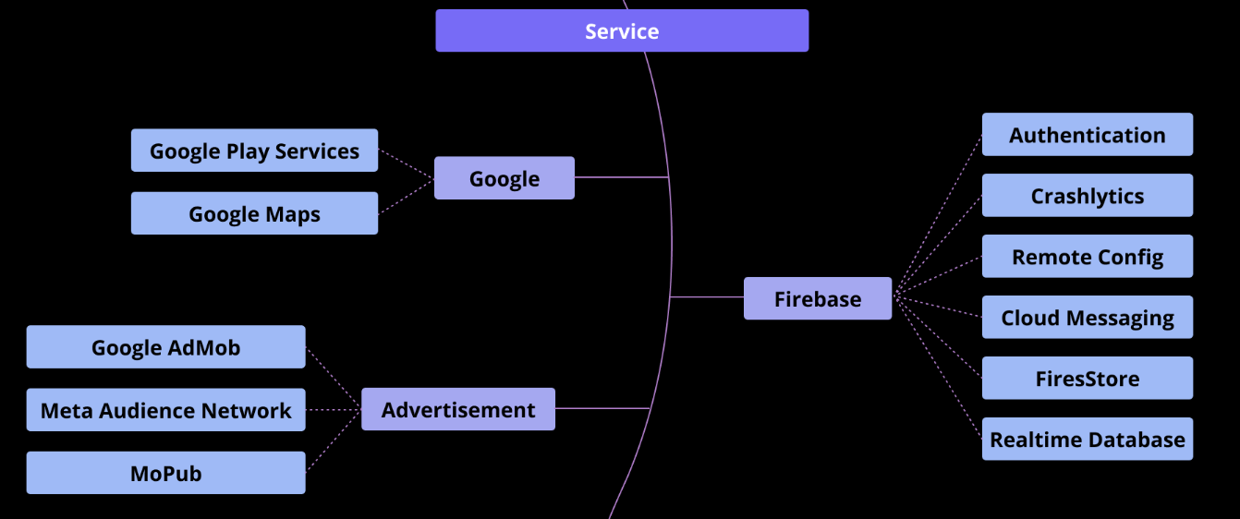

Slide 29
firebase
implementation platform('com.google.firebase:firebase-bom:31.2.2')
implementation 'com.google.firebase:firebase-crashlytics-ktx'
buildscript {
dependencies {
classpath 'com.google.firebase:firebase-crashlytics-gradle:2.9.4'
}
}
plugin apply: 'com.google.firebase.crashlytics'

Slide 30
Code Analysis & Tests

Slide 31
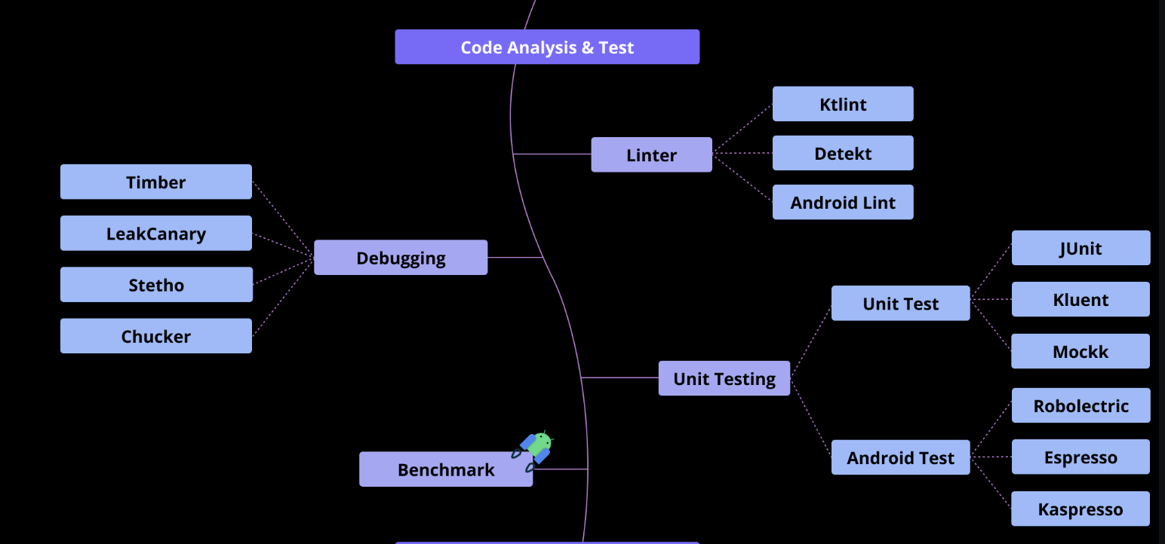

Slide 32
Timber
implementation 'com.jakewharton.timber:timber:5.0.1'
private static class CrashReportingTree extends Timber.Tree {
@Override protected void log(
int priority, String tag, @NonNull String message, Throwable t
) {
}
}
Timber.plant(new CrashReportingTree());
Timber.d("Activity Created");

Slide 33
Kaspresso
dependencies {
androidTestImplementation 'com.kaspersky.android-components:kaspresso:1.5.1'
}
@Test
fun shouldPassOnNoInternetScanTest() =
beforeTest { }
.afterTest { }
.run { step("Open Simple Screen") { MainScreen { nextButton { click() } } } }

Slide 34
Design Patterns

Slide 35
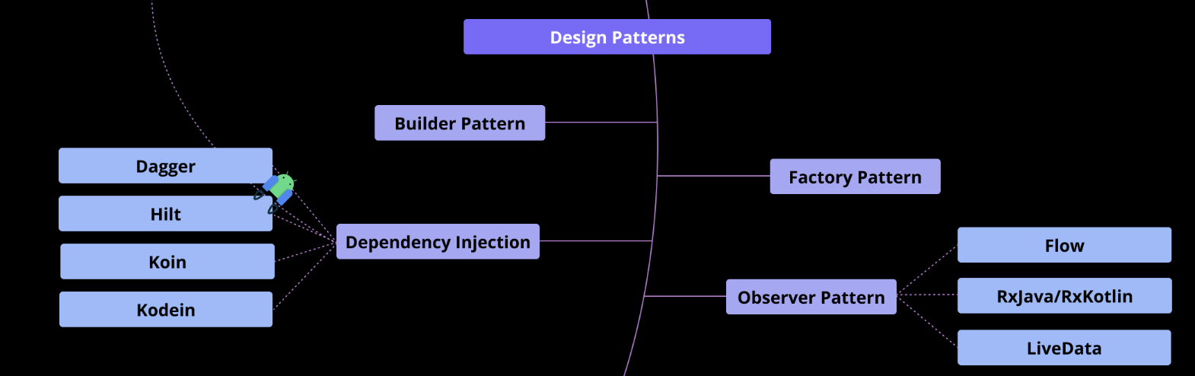

Slide 36
Dagger
implementation 'com.google.dagger:dagger:2.x'
kapt 'com.google.dagger:dagger-compiler:2.x'
@Module class NetworkModule { // Hypothetical dependency on LoginRetrofitService @Provides fun provideLoginRetrofitService( okHttpClient: OkHttpClient ): LoginRetrofitService { ... } }

Slide 37
Hilt
apply plugin: 'kotlin-kapt'
apply plugin: 'com.google.dagger.hilt.android'
dependencies {
implementation "com.google.dagger:hilt-android:*"
kapt "com.google.dagger:hilt-compiler:*"
}

Slide 38
Advanced Pack

Slide 39
Jetpack
implementation "androidx.core:core:1.9.0"
implementation "androidx.fragment:fragment:1.5.5"
implementation "androidx.annotation:annotation:1.5.5"
implementation "androidx.constraintlayout:constraintlayout:2.2.0-alpha07"
implementation "androidx.coordinatorlayout:coordinatorlayout:1.2.0"
implementation "androidx.recyclerview:recyclerview:1.2.1"
implementation 'com.google.android.material:material:5.0'
implementation 'androidx.lifecycle:lifecycle-viewmodel-ktx:2.5.1'

Slide 40


Lottie / rlottie
Простой способ:
implementation 'com.airbnb.android:lottie:$lottieVersion'
Для тех кто не ищет легкий путей -> https://developer.android.com/ndk

Slide 41
Вопросы?

Slide 42
Спасибо за внимание!

